Slide 1


基于分层超图匹配网络的图相似度学习
H2MN: Graph Similarity Learning with Hierarchical Hypergraph
Matching Networks
汇报学生：吴磊
指导老师：李冠宇
2022年4月19日
Notes:
今天汇报的论文题目为h2mn：基于分层超图匹配网络的图相似度学习
今年发表于2021年的KDD会议，作者来自浙江大学和阿里巴巴

Slide 2
main contents
01
RELATED WORK
02
METHOD
04
EVALUATION
04
CONCLUSION
Notes:
汇报分为相关工作、实现方法、评估和总结四部分

Slide 3
01. related work
Notes:
第一部分是关于图相似的一些相关工作的介绍

Slide 4
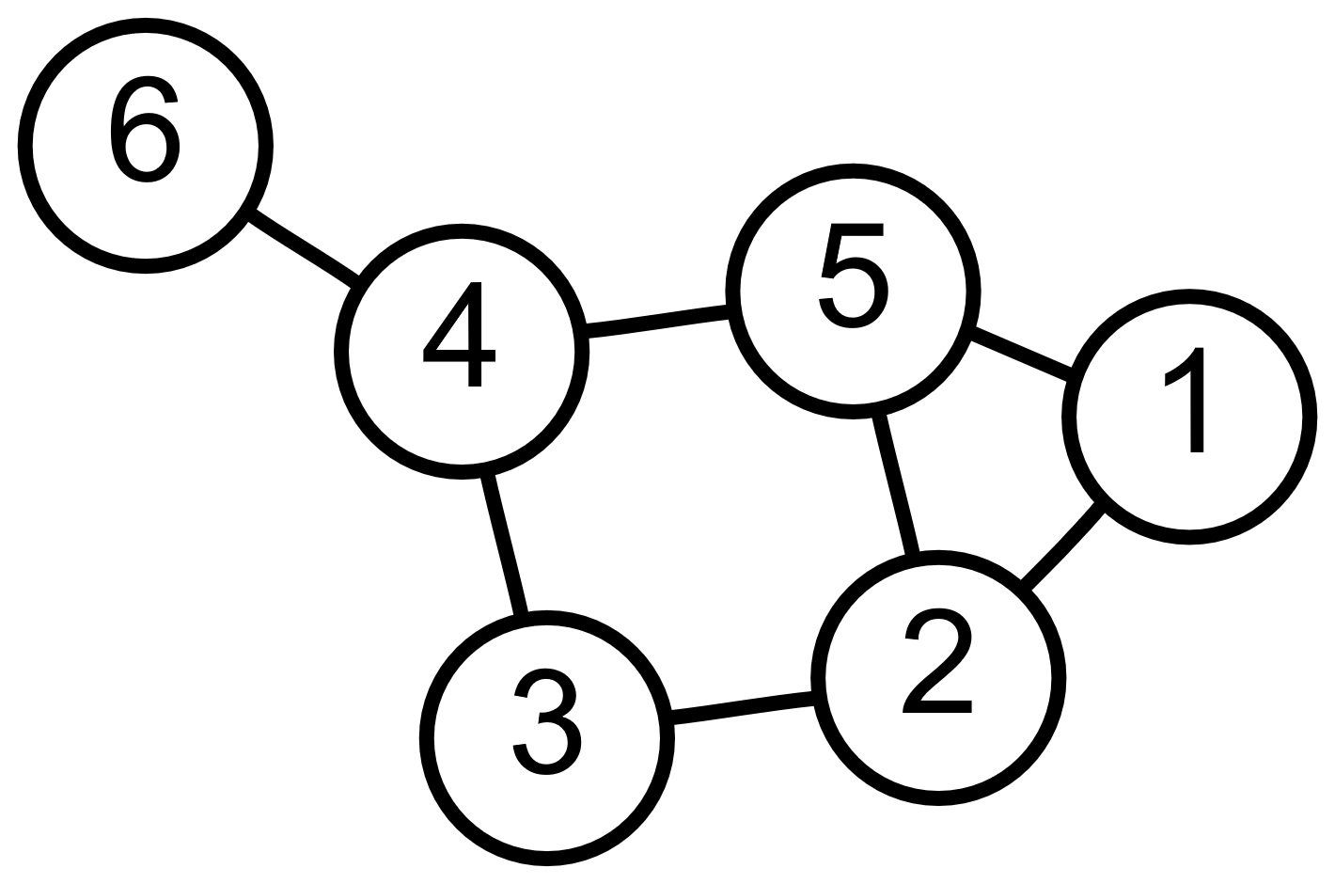
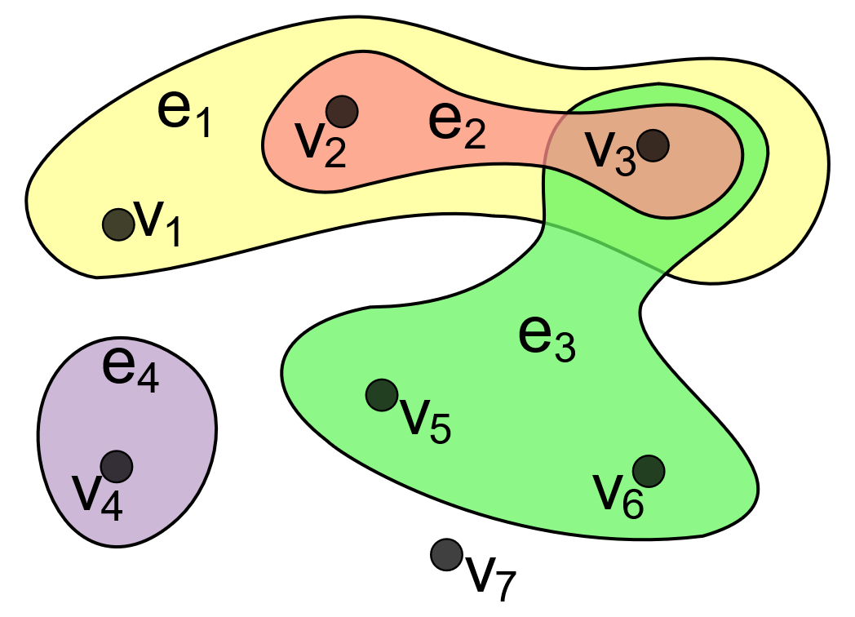
Graph Neural Networks
常规图
超图
Graph Pooling
超图的优势：一个超边可对应多个节点，能捕获高阶的关系
Graph Similarity
Learning
常规图的GNN：GCN、GIN、GAT、GraphSage等
超图的GNN：HGNN、DHGNN、HyperGCN等
Notes:
首先是图神经网络，图神经网络的作用是捕获图的特征，
现有的图神经网络分为两类，一类是基于常规图，一类是基于超图
常规图一条边对应两个节点，超图中引入了超边的概念，一条超边可以对应多个节点
从而在图相似学习中超图提供了一种自然的方法来刻画这种高阶关系，并取得了显著的性能
本文采用的gnn为HGNN

Slide 5
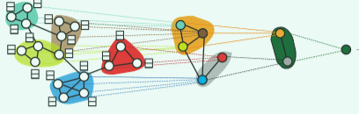

Graph Neural Networks
5*5
5*5
5*5
14*14
5*5
2*2
1*1
Graph Pooling
不使用池化的gnn
使用池化的gnn
Graph Similarity
Learning
使用池化的优势：
1、在每层特征比较时提高计算效率，适用于大图
2、能够捕捉相似聚簇的层次结构
Notes:
第二部分是图池化方法，图池化机制的作用是：将图逐层粗化，捕捉层级结构，在每层进行特征比较的时候，因为特征的减少，也会提高计算的效率。
使用池化有两种优势，例如：在图1，在整个gnn中，每层都会输出五个节点特征向量，在图2，节点特征向量的数量会逐层减少
其次使用池化的gnn中，相似的节点会在下一层进行聚类，能够捕获图的层次特征

Slide 6
图1和图2的特征(x1,x2)
Yp=F(x1,x2)
Yp与Yt比较
Graph Neural Networks
图相似度学习过程
Graph Pooling
已有方法：
1、SimGNN中的全局注意力、直方图特征和NTN
2、GraphSIM中CNN捕捉各层级的节点交互
3、NGMN中交叉图注意力机制
Graph Similarity
Learning
Notes:
第三部分是图相似性学习方法，整个过程类似于学习一个函数，输入为gnn获取的两个图的节点特征或图特征，输出为两个图预测的相似度，与真实相似度比较，进而优化这个函数。
已有的方法有
1、SimGNN中的直方图特征和NTN
2、GraphSIM中CNN捕捉层级的节点交互
3、GMN中交叉图注意力机制
本文采取了这三种模型的效果比较好的部分并进行了结合

Slide 7
02. method
Notes:
第二部分是论文方法的介绍

Slide 8
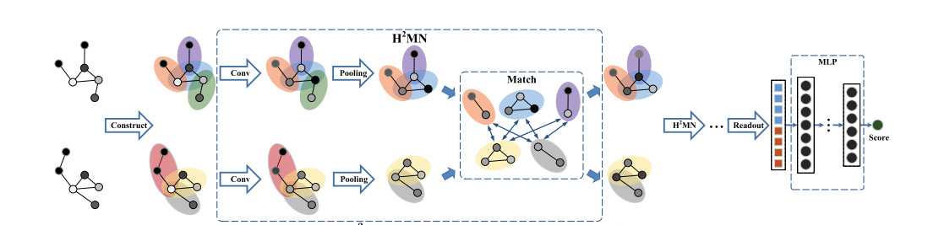
框架概述
超图嵌入层
超边池化层
子图匹配层
注意力输出层
Notes:
模型框架分为超图嵌入层、超边池化层、子图匹配层和注意力输出层四部分

Slide 9
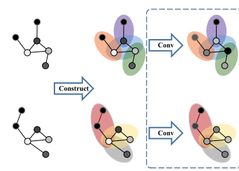


框架概述
超图嵌入层
超边池化层
子图匹配层
注意力输出层
1、常规图转化为超图
随机游走或k阶邻域：由给定的k值，和超边个数n，
生成n个含k个节点的超边
2、HGNN生成超图节点嵌入
Notes:
超图嵌入层有两个操作，分别为常规图转化为超图和由HGNN生成超图嵌入
本文提供了两种常规图转化为超图的方法：随机游走和k阶邻域，由给定的k值，和超边个数n，生成n个含k个节点的超边
超图的嵌入使用了HGNN，超图的gnn和常规图的gnn不同之处为，常规图gnn使用的是边邻接矩阵，而超图gnn用的是超边邻接矩阵

Slide 10
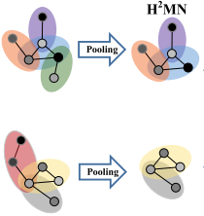


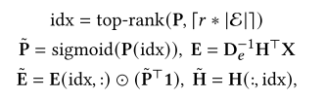
框架概述
超图嵌入层
超边池化层
子图匹配层
注意力输出层
1、PageRank计算节点重要性
与传统PageRank算法不同，该算法通过超边传递重要性
2、对各个超边内所有节点重要性求平均，得各超边的重要性
3、选取比较重要的超边
Notes:
在通过超图嵌入层后得到超图的表示，然后进行超边的池化
超边池化分为三部分，分别为计算节点重要性、计算超边重要性和去除不重要的超边
第一步通过PageRank计算节点重要性，与传统PageRank算法不同，该算法通过超边传递重要性
第二步对各个超边内所有节点重要性求平均，得各超边的重要性
最后选取超边集合重要性比较高的超边

Slide 11
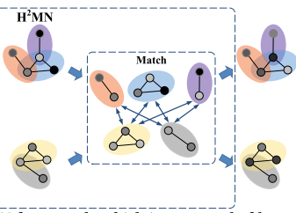



框架概述
超图嵌入层
超边池化层
子图匹配层
注意力输出层
1、计算两个图子图之间的相似度
2、计算各子图的交叉图注意力表示
3、通过子图表示和子图交叉图注意力表示计算匹配向量
Notes:
对超边进行池化后，可将比较重要的超边看作图的子图，进行匹配操作，
首先通过cos从事计算两个图子图之间的相似度
然后计算各子图的交叉图注意力表示，相当于计算在从图2的角度看图1中各子图的表示，
最后通过子图表示和子图交叉图注意力表示来计算匹配向量，可以理解为把自己和别人眼中的你做一个比较

Slide 12
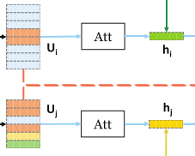


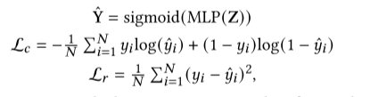
框架概述
超图嵌入层
超边池化层
子图匹配层
注意力输出层
1、将各子图的匹配向量通过注意力机制聚合为父图的匹配向量
2、将gnn各层的匹配向量进行连接
3、最后进行回归和分类任务，与真实标签进行比较
Notes:
获取各子图的匹配向量后，需要将子图匹配向量聚合为父图的匹配向量，本文没有采用简单的累加，
而是采用注意力机制，将子图按权重进行累加。
这样可得一层的的两个图的分层匹配向量，然后依次计算各个层两个图的分层匹配向量，然后进行连接操作，
最后获得图1和图2的分层匹配向量的连接。
最后进行回归和分类任务与真实标签进行比较

Slide 13
03. evaluation
Notes:
第三部分为评估

Slide 14
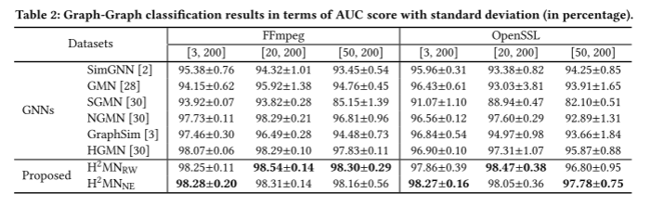
分类测试
回归测试
消融实验
效率测试
Notes:
分类测试指标使用的是AUC得分，数据集为Ffmpeg和OpenSSL两个二值函数控制流图，本模型的两个变体取得了最好的成绩

Slide 15
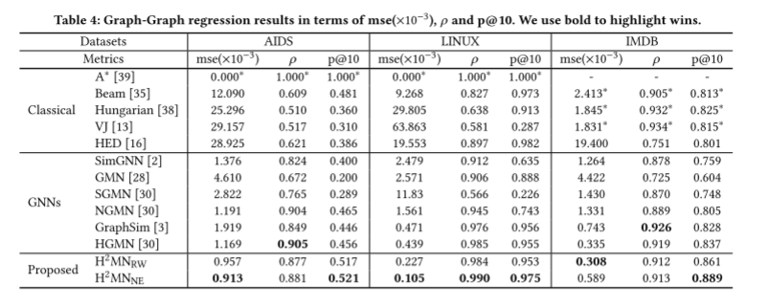
分类测试
回归测试
消融实验
效率测试
Notes:
回归测试指标使用的是mse，p和p@10，数据集为AIDS、LINUX、IMDB，基准方法分为两类，一类是传统方法，另一类是GNN方法，本模型的两个变体在九个情况下取得了七个最好成绩

Slide 16
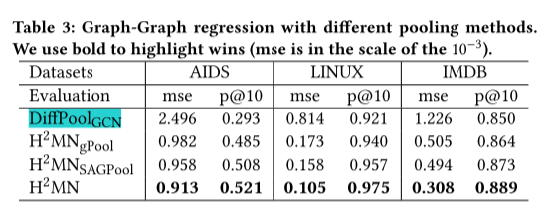
分类测试
回归测试
消融实验
效率测试
传统图+无池化方法
0.956
0.539
Notes:
本文在回归测试的基础上进行了消融实验，将池化方法换为了gpool、sagepool、Diffpool，本文提出的池化方法取得了最好的效果，其中diffpool无法在超图上执行，效果最差，同时表明了超图的在图相似度学习中的优势，
但是我进行了传统图的无池化消融实验，发现没有池化方法和超图，p@10指标能达到更好的效果

Slide 17
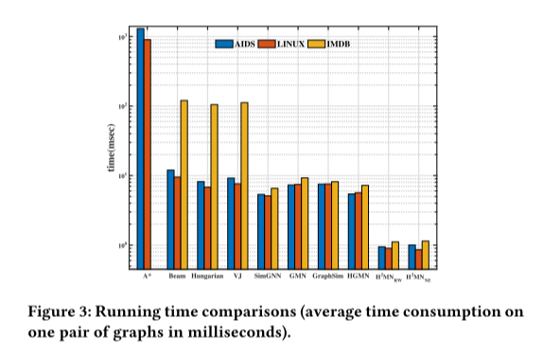
分类测试
回归测试
消融实验
效率测试
Notes:
在效率测试中，因为本文只采用了比较重要的超边进行比较，所以取得了最好的效果

Slide 18
04. conclusion

Slide 19
总结
本文方法通过结合了一下论文的优点，并结合超图和超图池化取得了在图相似计算任务中的优良效果。
1、SimGnn中的注意力机制
2、GraphSIM中的分层图比较
3、NGMN中的交叉图注意机制，
未来期望：
1、自动构建超图
2、实体对齐任务

Slide 20
传统图+可微池化
交叉图注意力+注意力机制
交叉图注意力+注意力机制
交叉图注意力+注意力机制
Notes:
我对模型进行了改进，没用采用超图而是采用了传统图，并将池化方法换位了可微池化，可微池化的特性是相似的节点会聚合在下一层聚合为一个节点，符合图相似任务的特性

Slide 21
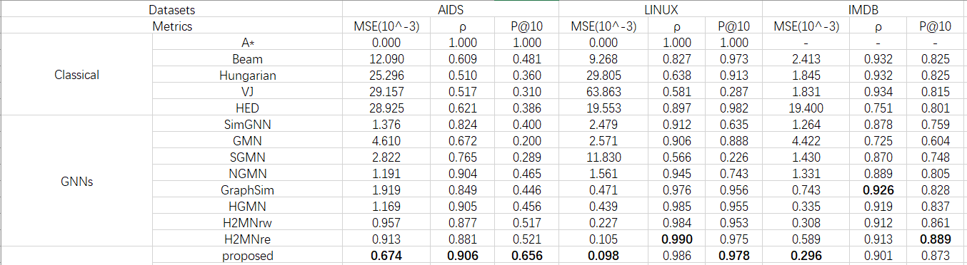
实验结果
消融实验 无diffpool 0.688 0.907 0.653
Notes:
这是改进实验的结果，在九项指标中，六项达到最优池化层
可以有效的缩小参数矩阵的尺寸，从而减少最后连接层的中的参数数量。所以加入池化层可以加快计算速度和防止过拟合的作用。

Slide 22
谢谢！
敬请老师批评指正！
Notes:
特别感谢！！！

